Slide 1
Terén už volá! Příprava, prostředí, role a kompetence, realizace 2
ZURn6337 Fokusní skupiny

Slide 2
O čem to dnes bude
O etickém a profesionálním přístupu k výzkumu

Slide 3
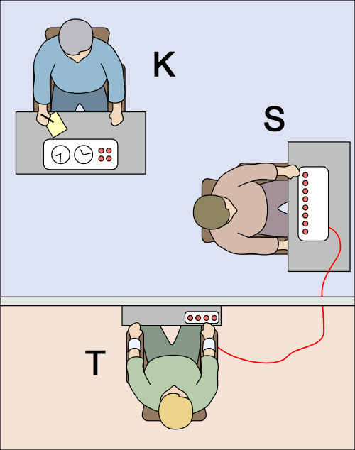
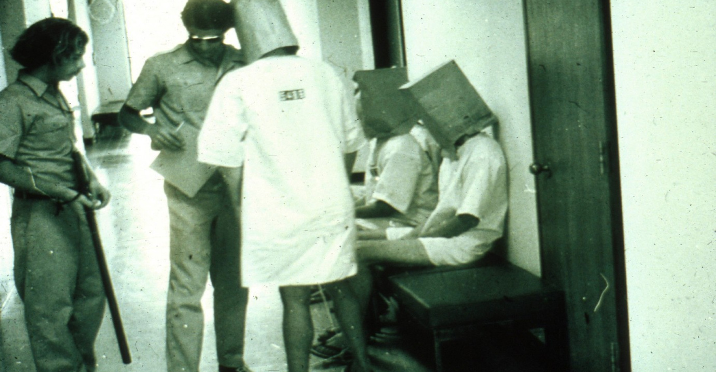

Slide 4
Etika
Obecně
Soubor principů a technik k zajištění bezpečného nakládání s účastníky/cemi výzkumu. Cílem je předcházet újmě.
Základní principy (zakotvené v etických kodexech, guidelines, informovaných souhlasech)
„Žádná škoda“
Dobrovolnost
Anonymita
Důvěrnost
Reakce na etická pochybení výzkumů přírodních i sociálních věd (např. Milgramův experiment, Standfordský experiment)

Slide 5
Etika
„Žádná škoda“
Popis všech možných hrozeb vyplývající z účasti, procedur k jejich vyloučení, minimalizaci a jejich aplikace
Hrozba fyzické újmy?
Hrozba psychické újmy?
Zneužití dat?
Procedury k jejich limitaci
Jasně oddělit od diskuse odměny za výzkum (nepřímý nátlak)

Slide 6
Etika
Dobrovolnost
Souhlas s účastí a podmínkami výzkumu
Vyloučení přímého nebo nepřímého nátlaku
Informovanost o výzkumu
Účel
Podmínky
Průběh
Zajištění bezpečnosti (možné hrozby a jejich eliminace)
Odměna
Užití dat
Ukládaní dat
Odvolatelnost (kdykoliv až do „bodu nezvratnosti“) bez negativních dopadů
Souhlasu s účastí
Souhlasu s užitím dat
„Vypovídání“ (konkrétní otázka, větší celky)
Stvrzení typicky formální (formulář informovaného souhlasu) ale i opakovaně před výzkumem
Kontaktní informace (výzkumný tým, pověřená osoba organizace)

Slide 7
Etika
Důvěrnost
Princip „nevyzrazení“: neodhalení bez aktivního souhlasu nebo odhalení
V případě FG nelze plně zajistit
Výzkumný tým se zavazuje, účastníci/e jsou důrazně požádáni/é
Nevyzrazovat nic, co ostatní účastník/e aktivně neodhalil/a v průběhu FG nebo co by pro něj/ni mohlo přinášet újmu
Nevyzrazovat obsah FG mimo toto setkání
Omezení okruhu osob s přístupem na FG a k neanonymizovaným datům na minimum

Slide 8
Etika
Anonymita
Zastření identity účastníků/ic
Umožňuje pracovat s daty bez porušení důvěrnosti a minimalizuje újmu
Výzkumník se zavazuje anonymizovat, účastníci podle uvážení
Procedury
Při realizaci
Poučení a infosouhlas
Přezdívky
Potřebné údaje dotazníkem nebo předem
Po realizaci
Anonymizace identity
Anonymizace obsahu dat
Někdy nelze zaručit (veřejné známé osoby/vedoucí pozice)
Individuální domluva
Zvážit jen parafrázi
Autorizovat data (lze i obecně)

Slide 9
O čem to dnes bylo
O principech etického přístupu k účastníkům/icím (anonymita, důvěrnost, žádná škoda, dobrovolnost)
V prezentaci byly užity piktogramy ze zdroje https://www.flaticon.com/

